Slide 1
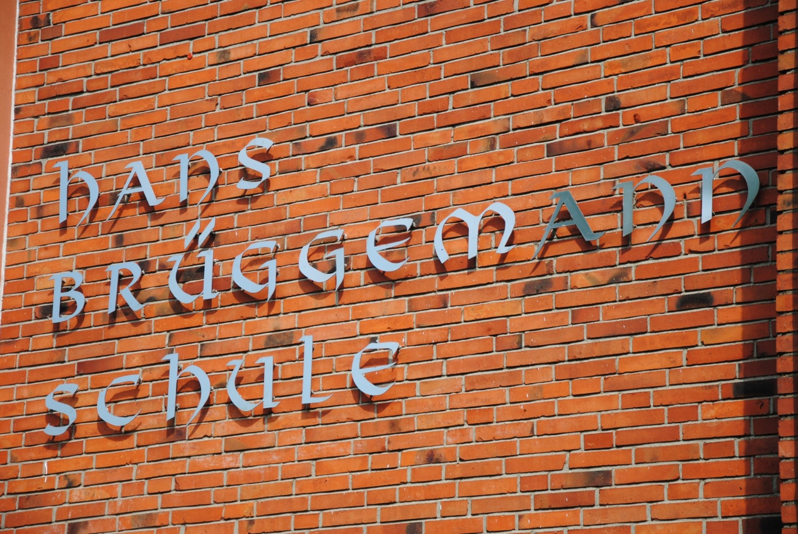
Hans-Brüggemann-Schule
Gemeinschaftsschule mit Oberstufe
des Schulverbandes Bordesholm in Bordesholm
Herzlich Willkommen!

Slide 2
Oberstufe Gemeinschaftsschule
Zum Schuljahr 2018/19 haben wir die
folgenden 3 Profile eingerichtet:
Das gesellschaftswissenschaftliche Profil
Profil gebendes Fach hier: WiPo
Das naturwissenschaftliche Profil
Profil gebendes Fach hier: Biologie
Das sportliche Profil
Profil gebendes Fach hier: Sport

Slide 3
Oberstufe Gemeinschaftsschule
Einführungsphase : 11. Jahrgangsstufe
(Erbrachte Zeugnisleistungen werden nicht ins Abitur eingebracht)
Qualifikationsphase : 12./13. Jahrgangsstufe
(Erbrachte Zeugnisleistungen werden ins Abitur eingebracht)

Slide 4
Oberstufe Gemeinschaftsschule
Profilwechsel
Ein Wechsel des Profils ist nach dem HJ 11.1(Einführungsphase) möglich.

Slide 5
Oberstufe Gemeinschaftsschule
Versetzung in die 12. Jahrgangsstufe (= Qualifikationsphase): alle Fächer mindestens 4
höchstens ein Fach darf 5 sein
kein Fach 6
Qualifikationsphase : 12./13. Jahrgangsstufe
(Erbrachte Zeugnisleistungen werden ins Abitur eingebracht)
Folgend: Leistungen werden regelmäßig dahingehend überprüft, ob eine Zulassung zur Abiturprüfung bei gegebenem Leistungsstand
möglich ist
Maximale Verweildauer Oberstufe: 4 Jahre
Freiwilliger Rücktritt möglich nach: HJ 11.2, 12.1, 12.2, 13.1

Slide 6
Oberstufe Gemeinschaftsschule
Abschlüsse:
Fachhochschulreife - am Ende der Jahrgangsstufe 12 (schulischer Teil)
Abitur – allgemeine Hochschulreife am Ende der Jahrgangsstufe 13

Slide 7
Oberstufe Gemeinschaftsschule
Abiturprüfung (4 oder 5 Pflichtprüfungen: alle Aufgabenfelder sind abzudecken)
Schriftliche Prüfungen in 3 Fächern:
- in 2 der 3 Kernfächer = P1 und P2
- in dem Profil gebenden Fach = P3
Mündliche Prüfung/Präsentationsprüfung = P4
Wahlweise: zusätzliche mündliche Prüfung in einem weiteren Fach oder ‚Besondere Lernleistung‘ möglich = P5

Slide 8
Abiturdurchschnittsnote: 2 Blöcke
Block 1 Qualifikationsphase:
36 Halbjahresergebnisse aus Qualifikationsphase
600 Punkte erreichbar
200 Punkte mindestens
7 ‚Fehlkurse‘ möglich = Kurse unter 5 Punkten
Kein Kurs = 0 Punkte
Block 2 Abiturprüfung:
Ergebnisse der 4 oder 5 Prüfungen
300 Punkte erreichbar
100 Punkte mindestens

Slide 12
Aufgabenfelder
1.sprachlich-literarisch-künstlerisch | D,E,F,Ku,Mus,(DS)
2. gesellschaftswissenschaftlich | Ge, Geo, WiPo, Rel, Phil
3. mathematisch-naturwissenschaftlich | Ma, Bio, Che, Phy
4. keinem Aufgabenfeld zugeordnet | Sp/SpT

Slide 14
Fachhochschulreife(FHR)
Schulischer Teil:
Schülerinnen und Schüler der Oberstufe können am Ende des zwölften Jahrgangs (Q1) die Fachhochschulreife (schulischer Teil) erwerben.
Zum Erreichen der Fachhochschulreife (schulischer Teil) kann die Höchstdauer des Besuchs der Oberstufe beansprucht werden.
Fachpraktischer Teil:
Abgeschlossene Berufsausbildung
Einjähriges Praktikum
FSJ, FÖJ, BFD
Die Schule bescheinigt die FHR nach Vorlage entsprechender fachpraktischer Bescheinigungen

Slide 15
Oberstufe Gemeinschaftsschule
Der LRS- Erlass in der Sekundarstufe II:
Notenschutz ‚in Form von zurückhaltender Gewichtung‘ wird unter
folgenden Voraussetzungen gewährt:
Es hat bis zum Ende der Sek I eine förmliche Feststellung der LRS gegeben.
Es liegt für die Sek II ein Antrag auf Berücksichtigung dieser LRS vor.
Die Klassenkonferenz hat keine mindestens mit ‚ausreichend‘ zu bewertenden Rechtschreibleistungen über einen Zeitraum von mehr als einem halben Jahr festgestellt.
Ein LRS Vermerk erscheint im Abiturzeugnis, sobald ein Antrag in der
Qualifikationsphase bestanden hat.(Auf Antrag kann der Grund vermerkt werden:
„Es wurde eine Lese-Rechtschreib-Schwäche förmlich festgestellt“).

Slide 16
Danke für Ihre Aufmerksamkeit!
www.hans-brueggemann-schule.de

